Slide 1


第8章
存储过程、触发器和用户定义函数
数据库原理及应用

Slide 2
8.1 存储过程
+ 存储过程概述
+ 创建存储过程
+ 调用存储过程
+ 管理存储过程
7

Slide 3
存储过程概述(1)
存储过程是T-SQL语句和流程控制语句的预编译集合，以一个名称存储并作为一个单元处理。存储过程存储在数据库内，可由应用程序通过一个调用执行，而且允许用户声明变量、有条件执行以及强大的编程功能。
使用存储过程的优势：
提高了处理复杂任务的能力。主要用于数据库中执行操作的编程语句，通过接受输入参数并以输出参数的格式向调用过程或批处理返回值。
增强了代码的复用率和共享性。存储过程只需编译一次，以后可以多次执行，因此使用存储过程可以提高应用程序的性能。
减少网络中的数据流量。譬如一个需要数百行SQL代码的操作用一条执行语句完成，不需要在网络中发送数百行代码，从而大大减轻了网络负荷。

Slide 4
存储过程概述(2)
可作为安全机制使用。数据库用户可以通过得到权限来执行存储过程，而不必给予用户直接访问数据库对象的权限。这样，对于数据表，用户只能通过存储过程来访问，并进行有限的操作，从而保证了表中数据的安全。
使用存储过程也有不足：
如果需要对存储过程的输入参数进行更改，或者要更改由其返回的数据，则需要更新程序集中的代码以添加参数、更新调用等，一般比较繁琐。
可移植性差。由于存储过程将应用程序绑定到SQL Server，因此使用存储过程封装业务逻辑将限制应用程序的可移植性。
很多存储过程不支持面向对象的设计，无法采用面向对象的方式将业务逻辑进行封装，从而无法形成通用的可支持复用的业务逻辑框架。
代码可读性差，因此一般比较难维护。

Slide 5
存储过程概述(3)
常见的存储过程
(1) 系统存储过程
系统存储过程是由SQL Server 系统提供的存储过程，可以作为命令执行各种操作。
存储过程 | 功能
sp_addlogin | 创建一个新的login帐户。
sp_addrole | 在当前数据库中增加一个角色。
sp_cursorclose | 关闭和释放游标。
sp_dbremove | 删除数据库和该数据库相关的文件。
sp_droplogin | 删除一个登录帐户。
sp_helpindex | 返回有关表的索引信息。
sp_helprolemember | 返回当前数据库中角色成员的信息。
sp_helptrigger | 显示触发器类型。
sp_lock | 返回有关锁的信息。
sp_primarykeys | 返回主键列的信息。
sp_statistics | 返回表中的所有索引列表。

Slide 6
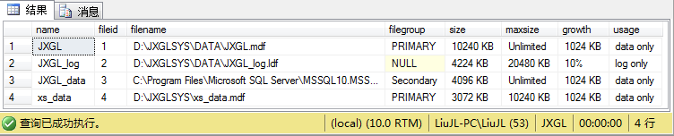
存储过程概述(4)
例 查看数据库文件
use JXGL
go
sp_helpfile
go
例 查看数据库对象的相关信息
exec sp_databases; --查看数据库 exec sp_tables; --查看表 exec sp_columns student; --查看列

Slide 7
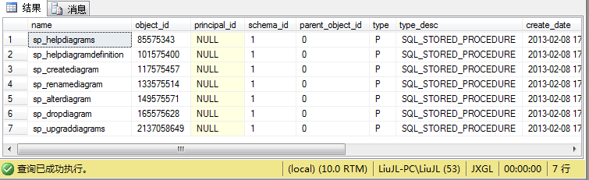
存储过程概述(5)
例 在对象表sys.objects中查询数据库JXGL的所有存储过程。
USE JXGL
select * from sys.objects where type = 'P';
或：
例 查询数据库JXGL的所有存储过程。 USE JXGL
select * from sys.objects where type_desc like '%pro%' and name like 'sp%';

Slide 8
存储过程概述(6)
例 在教学管理数据库中，显示表S的相关性信息。
EXEC sp_depends @objname = 'S'
(2) 扩展存储过程
扩展存储过程以在SQL Server 环境外执行的动态链接库(Dynamic-Link Libraries，DLL)来实现。
扩展存储过程 | 功 能
xp_availablemedia | 查看系统上可用的磁盘驱动器的空间信息。
xp_dirtree | 查看某个目录下所有子目录的结构。
xp_enumdsn | 查看系统上设定好的ODBC数据源。
xp_enumgroups | 查看系统上的组信息。
xp_fixeddrives | 列出服务器上固定驱动器以及可用空间。
例 查看’d:\mssql’目录结构。
EXEC xp_dirtree 'd:\mssql'

Slide 9
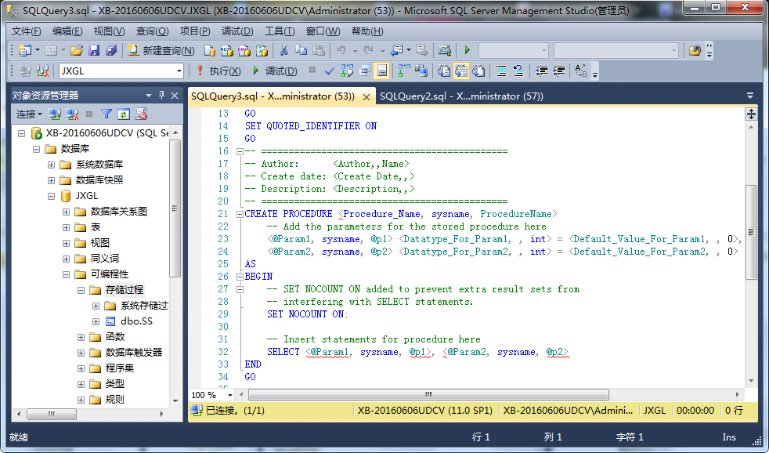
创建存储过程 (1-1)
利用SSMS图形方式
(1) 在“对象资源管理器”中，展开要创建存储过程的数据库。
(2) 展开“数据库”、存储过程所属的数据库以及“可编程性”。
(3) 右键单击“存储过程”，在弹出的快捷菜单中选择“新建存储过程”菜单项，出现“新建存储过程”对话框。

Slide 10
创建存储过程 (1-2)
参数需要修改三个元素：参数的名称、参数的数据类型以及参数的默认值。参数按以下格式包括在尖括号 (<>) 中：<parameter_name, data_type, default_value>。
parameter_name：模板中参数的名称，此字段是只读的。
data_type：模板中参数的数据类型，此字段是只读的。若要更改数据类型，请更改模板中的参数。
default_value：为所选参数的指定值，默认值。

Slide 11
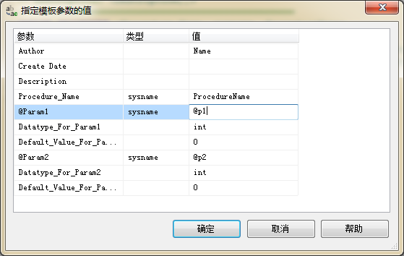
创建存储过程 (1)
(4) 在主菜单“查询”上，单击子菜单“指定模板参数的值”。如图所示。
(5) 在“指定模板参数的值”对话框中，“值”列包含参数的建议值。接受这些值或将其替换为新值，再单击“确定”。
(6) 在查询编辑器中，使用过程语句替换SELECT语句。
(7) 若要测试语法，请在“查询”菜单上，
单击“分析”。
(8) 若要创建存储过程，请在“查询”菜单
上，单击“执行”。
(9) 若要保存脚本，请在“文件”菜单上，
单击“保存”。

Slide 12
创建存储过程 (1)
例 在教学管理数据库中，利用“新建存储过程”面板，创建学号和课程号参数的成绩查询存储过程SC_GRADE。
CREATE PROCEDURE SC_GRADE
-- Add the parameters for the stored procedure here
@par_SNO CHAR(9),@par_CNO CHAR(4)
AS
BEGIN
-- SET NOCOUNT ON added to prevent extra result sets from interfering with SELECT statements.
SET NOCOUNT ON;
SELECT GRADE
FROM SC
WHERE SNO=@par_SNO AND CNO=@par_CNO
END

Slide 13
创建存储过程 (2)
使用T-SQL语句
CREATE PROCEDURE|PROC<存储过程名>[;n]
[<@形参名> <数据类型1>[, … n]
[<@变参名> <数据类型2>[OUTPUT][, … n]
[FOR REPLICATION]
AS
<T-SQL语句>|<语句块>
<@形参名>：过程中的参数。
<@变参名>：指定作为输出参数支持的结果集。
FOR REPLICATION：使用该选项创建的存储过程可用作存储过程的筛选器，且只能在复制过程中执行。

Slide 14
创建存储过程 (3)
简单的存储过程
存储过程不使用任何参数。
例 利用教学管理数据库“SC”表，返回学号为“S3”的学生的成绩情况。
USE JXGL
GO
CREATE PROCEDURE S3_Grade
AS
SELECT *
FROM SC
WHERE SNO='S3'

Slide 15
创建存储过程 (4)
带输入参数的存储过程
存储过程可以使用输入参数，将值传进存储过程。
例 利用教学管理数据库的三个基本表，创建一个存储过程PS_GRADE，输出指定学生的姓名及课程名称、成绩信息。
USE JXGL
GO
CREATE PROCEDURE PS_GRADE @S_NAME CHAR(8)
AS
SELECT SNAME,CNAME,GRADE
FROM S JOIN SC ON S.SNO=SC.SNO AND SNAME=@S_NAME JOIN C ON SC.CNO=C.CNO
GO
@S_NAME作为输入参数，为存储过程传送指定学生的姓名。

Slide 16
创建存储过程 (5)
例 先判断存储过程“Insert_S”是否存在，如果不存在，创建一个带参数的存储过程“Insert_S”，用于向表S表添加一个新元组。
USE JXGL
GO
IF EXISTS(SELECT name FROM sysobjects
WHERE name='Insert_S' AND type=’P’)
DROP PROCEDURE Insert_S
GO
CREATE PROCEDURE Insert_S
@S_NO nchar(9),@S_NAME nchar(8),@S_SEX nchar(2),@S_BIRTHDATE date,@S_COLLEGE nchar(20)
AS
INSERT INTO S(SNO,SNAME,SEX,BIRTHDATE,COLLEGE)
VALUES (@S_NO,@S_NAME,@S_SEX,@S_BIRTHDATE, @S_COLLEGE)

Slide 17
创建存储过程 (6)
带输出参数的存储过程
OUTPUT用于指明参数为输出参数。
例 利用教学管理数据库的三个基本表，创建一个存储过程PV_GRADE，输入一个学生姓名，输出该学生所有选修课程的平均成绩。
USE JXGL
GO
CREATE PROCEDURE PV_GRADE
@S_NAME CHAR(8)=NULL,@S_AVG REAL OUTPUT
AS
SELECT @S_AVG=AVG(GRADE)
FROM S JOIN SC ON S.SNO=SC.SNO AND SNAME=@S_NAME
GO
本例中，自定义输入参数@S_NAME的同时，为输入参数指定默认值，即在调用程序不提供学生姓名时，默认是所有学生的平均成绩。

Slide 18
创建存储过程 (6)
例 创建存储过程，在教学管理数据库的“S”表上声明并打开一个游标。
USE JXGL
GO
CREATE PROCEDURE O_S_Cur @S_Cursor Cursor VARYING OUTPUT
AS
SET @S_Cursor= CURSOR FOR
SELECT *
FROM S
WHERE BIRTHDATE<'1997-09-01'
OPEN @S_Cursor
其中VARYING指定作为输出参数支持的结果集（由存储过程动态构造，内容可以变化），仅适用于游标参数。

Slide 19
调用存储过程 (1)
在需要执行存储过程时，可以使用T-SQL 语句EXECUTE（可以简写为EXEC）。
[EXEC|EXECUTE]
{
[<@整型变量>=]
<存储过程名>[,n]
[[<@过程参数>]=<参数值>|<@变参名>[OUTPUT]|[DEFAULT]]
[,… n]
[WITH RECOMPILE]
}
<@整型变量>：是一个可选的整型变量，保存存储过程的返回状态。
<存储过程名>：要调用的存储过程名称。
OUTPUT：指定存储过程必须返回一个参数。

Slide 20
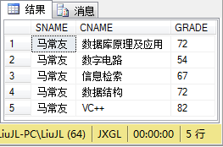
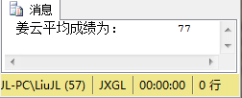
调用存储过程 (2)
DEFAULT：根据过程的定义，提供参数的默认值。
WITH RECOMPILE：强制在执行存储过程时对其进行编译，并将其存储起来，以后执行时不再编译。
例8.11 调用定义存储过程PS_GRADE。
DECLARE @NAME CHAR(9)
SET @NAME='马常友'
EXEC PS_GRADE @NAME
例8.12 调用存储过程PV_GRADE。
DECLARE @S_AVG REAL
EXEC PV_GRADE '姜云',@S_AVG OUTPUT
PRINT '姜云平均成绩为：'+STR(@S_AVG)

Slide 21
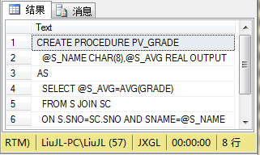
管理存储过程 (1)
查看存储过程信息
可以执行系统存储过程sp_helptext，来查看创建的存储过程的内容；也可以执行系统存储过程sp_help，来查看存储过程的名称、拥有者、类型和创建时间，以及存储过程中所使用的参数信息等。
sp_helptext <存储过程名称>
sp_help <存储过程名称>
例8.13 查看存储过程PV_GRADE的相关内容信息。
EXEC sp_helptext PV_GRADE

Slide 22
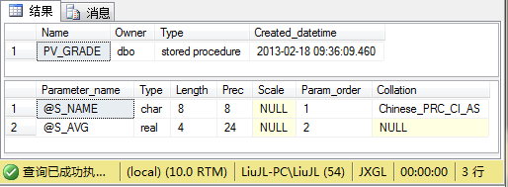
管理存储过程 (2)
例8.14 查看存储过程PV_GRADE的名称、参数等相关内容信息。
EXEC sp_help PV_GRADE
修改存储过程
(1) 利用SSMS图形方式
① 在“对象资源管理器”中，展开要修改存储过程的数据库。
② 依次展开“数据库”、存储过程所属的数据库以及“可编程性”。
③ 展开“存储过程”，右击要修改的存储过程，在弹出的快捷菜单中选择“修改”菜单项即可。

Slide 23
管理存储过程 (2)
(2) 使用T-SQL语句
ALTER PROCEDURE | PROC<存储过程名>[;n]
[<@形参名> <数据类型1>[, … n]
[<@变参名> <数据类型2> [OUTPUT] [, … n]
[FOR REPLICATION]
AS
<T-SQL语句>|<语句块>
例8.15 将存储过程修改为一个输入参数（学生姓名）和两个输出参数（总成绩和平均成绩）。
ALTER PROCEDURE PS_GRADE @S_NAME CHAR(8),
@S_AVG REAL OUTPUT,@S_SUM INT OUTPUT
AS
SELECT @S_AVG=AVG(GRADE),@S_SUM=SUM(GRADE)
FROM S JOIN SC ON S.SNO=SC.SNO AND SNAME=@S_NAME

Slide 24
管理存储过程 (3)
删除存储过程
(1) 利用SSMS图形方式
删除存储过程的步骤如下：
① 在“对象资源管理器”中，展开要删除存储过程的数据库。
② 依次展开“数据库”、存储过程所属的数据库以及“可编程性”。
③ 展开“存储过程”，右击要删除的存储过程，在弹出的快捷菜单中选择“删除”菜单项，出现“删除对象”对话框，单击“确定”按钮即可。
(2) 使用T-SQL语句
DROP PROCEDURE<存储过程名>[, … n]
例8.17 删除存储过程SC_GRADE
USE JXGL
GO
DROP PROCEDURE SC_GRADE
GO

Slide 25
常用存储过程类型总结(1)
例1 只返回单一记录集的存储过程。
create procedure student_info as select * from S go
exec student_info

Slide 26
常用存储过程类型总结(2)
例2 向存储过程中传递参数。
加入一条记录到表SC，并查询此表中该学生的总成绩。
USE JXGL
GO
Create proc insert_SC @param_SNO char(8),@param_CNO char(4),@param_grade smallint
as
insert into SC(SNO,CNO,GRADE)
Values(@param_SNO,@param_CNO,@param_grade)
select sum(GRADE)
from SC where SNO= @param_SNO
GO
exec insert_SC 'S10','C3',78

Slide 27
常用存储过程类型总结(3)
例3 使用带有复杂 SELECT 语句的简单过程。
从三个表的联接中返回给定姓名的学生所学课程成绩。
该存储过程不使用任何参数。
USE JXGL GO
CREATE PROCEDURE sname_grade
AS SELECT S.SNO,SNAME,CNAME,GRADE
FROM S JOIN SC ON S.SNO=SC.SNO AND SNAME=‘姜云’ JOIN C ON SC.CNO=C.CNO
GO

Slide 28
常用存储过程类型总结(4)
例4 使用带有参数的简单过程。
从三个表的联接中返回输入姓名的学生所学课程成绩。
该存储过程不使用任何参数。
USE JXGL GO
CREATE PROCEDURE sname_grade @sname_input char(8)
AS SELECT S.SNO,SNAME,CNAME,GRADE
FROM S JOIN SC ON S.SNO=SC.SNO AND
SNAME=@sname_input JOIN C ON SC.CNO=C.CNO
GO

Slide 29
常用存储过程类型总结(5)
例5 使用带有通配符参数的简单过程。
USE JXGL
GO
CREATE PROCEDURE sno_grade --@sname_input='S%'
@sno_input char(8)='%'
AS
sELECT S.SNO,SNAME,CNAME,GRADE
FROM S JOIN SC ON S.SNO=SC.SNO AND
S.SNO=@sno_input JOIN C ON SC.CNO=C.CNO
GO
exec sno_grade 'S1'

Slide 30
8.3 触发器
+ 触发器概述
+ 创建触发器
+ 管理触发器
7

Slide 31
触发器概述 (1)
当对某一个表的一定的操作，触发某种条件，从而执行的一段程序，称为触发器。而对表进行插入、更新、删除的时候会自动执行的特殊存储过程。
为什么要使用触发器？
(1) 如果我更改了学生的“学号”，希望他的借书记录仍然与这个学生相关(也就是同时更改借书记录表的“学号”);
(2) 如果该学生已经毕业，我希望删除他的学号的同时，也删除它的借书记录，等等。

Slide 32
触发器概述 (1)
触发器的常用功能
(1) 完成比约束更复杂的数据约束。
(2) 触发器可以检查T-SQL所做的操作是否被允许。
例如：在产品库存表里，如果要对某种产品出库，触发器可以检查该产品最低库存数。
(3) 当一个T-SQL语句对数据表进行操作的时候，触发器可以根据该T-SQL语句的操作情况来对另一个数据表进行操作。
例如：要删除S表中的记录，需要先删除SC表中的记录。
(4) 触发器也可以调用一个或多个存储过程。
(5) 在T-SQL语句执行完之后，触发器可以自动调用“数据库邮件”来发送邮件。
例如，当一个订单交费之后，可以让物流人员发送Email，通知他尽快发货。

Slide 33
触发器概述 (2)
(6) 返回自定义的错误信息。
例如插入一条重复记录时，可以返回一个具体的友好的错误信息给前台应用程序。
(7) 触发器可以修改原来要操作的T-SQL语句。
例如原来的T-SQL语句是要删除数据表里的记录，但该数据表里的记录是重要记录，是不允许删除的，那么触发器可以不执行该语句。
(8) 防止数据表结构更改或数据表被删除。为了保护已经建好的数据表，触发器可以在接收到DROP和ALTER开头的T-SQL语句时，不进行对数据表的操作。

Slide 34
触发器概述 (1)
触发器的分类
(l) DML触发器
DML触发器是当数据库服务器中发生数据操作语言事件时执行的存储过程。DML触发器又分为两类：
AFTER触发器：只有执行某一操作INSERT、UPDATE、DELETE之后触发器才被触发，
INSTEAD OF触发器：即当对表进行INSERT、UPDATE 或 DELETE 操作时，系统不是直接对表执行这些操作，而是把操作内容交给触发器，让触发器检查所进行的操作是否正确，如正确才进行相应的操作。因此，INSTEAD OF 触发器的动作要早于表约束的处理。

Slide 35
触发器概述 (1)
Instead of触发器和After触发器区别
Instead of触发在执行表约束检查之前执行。除表之外﹐Instead of 触发器也可以用于视图﹐用来扩展视图可以支持的更新操作。
After触发器在一个Insert, Update或Deleted语句之后执行﹐进行约束检查等动作都在After触发器被激活之前发生。After触发器只能用于表。
INSTEAD OF 触发器的操作有点类似于完整性约束。在对数据库的操纵时，有些情况下使用约束可以达到更好的效果，而如果采用触发器，则能定义比完整性约束更加复杂的约束。
(2) DDL触发器
DDL触发器是在响应数据定义语言事件时执行的存储过程。一般用于执行数据库中管理任务，如审核和规范数据库操作、防止数据库表结构被修改等。

Slide 36
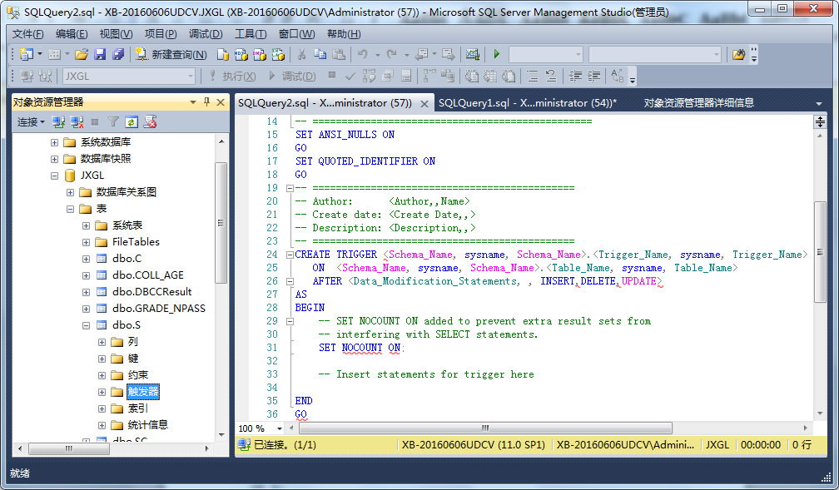
创建触发器 (1)
利用SSMS图形方式
(1) 在“对象资源管理器”中，展开要创建DML触发器的数据库和其中的表或视图。
(2) 右键单击“触发器”选项，在弹出的快捷菜单中选择“新建触发器”菜单项。出现“新建触发器”对话框，如图所示，在其中编辑有关的T-SQL命令即可。
(3) 命令编辑完后，进行语法检查，然后单击“确定”按钮，至此一个DML触发器创建成功。

Slide 37
创建触发器 (2)
使用T-SQL语句
DML触发器
CREATE TRIGGER <触发器名>
ON <表名>|<视图名>
FOR|AFTER|INSTEAD OF
[INSERT][,UPDATE][,DELETE]
AS
<T-SQL语句> | <语句块>
FOR|AFTER|INSTEAD OF：指定触发器触发的时机。
FOR|AFTER指定在相应操作（INSERT、UPDATE、DELETE）成功执行后才触发，FOR=AFTER 。
INSTEAD OF指定执行DML触发器用于“代替”引发触发器执行的INSERT、UPDATE或DELETE语句。

Slide 38
创建触发器 (4)
例 在教学管理数据库中，用T-SQL语句为S表创建一个DELETE类型的触发器DEL_COUNT，删除数据时，显示删除学生的个数。
USE JXGL
GO
CREATE TRIGGER DEL_COUNT
ON S
FOR DELETE
AS
DECLARE @COUNT VARCHAR(50)
SELECT @COUNT=STR(@@ROWCOUNT)+'个学生被删除'
SELECT @COUNT
RETURN
GO

Slide 39
创建触发器 (5)
例 在教学管理数据库中，创建DDL触发器JXGL_LIMITED，防止数据库JXGL中任一表被删除或修改。
USE JXGL
GO
CREATE TRIGGER JXGL_LIMITED
ON DATABASE
FOR DROP_TABLE,ALTER_TABLE
AS
PRINT '不允许对数据库JXGL的表进行修改或删除'
GO

Slide 40
触发器说明 (1)
触发器中使用的特殊表
执行触发器时，系统创建了两个特殊的临时表inserted表和deleted表。
inserted表：当向数据表中插入数据时，INSERT触发器触发执行，新元组插入到数据表和临时表inserted中。inserted表是一个逻辑表，它包含了已经插入的数据元组的一个副本。INSERT触发器的工作过程如图。
监视INSERT
将数据插入表中
生成inserted表
执行触发器中的语句

Slide 41

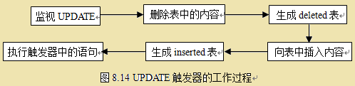
触发器说明 (2)
deleted表：当试图删除表中元组时，DELETE触发器触发执行，被删除的元组存放到deleted表中。inserted表是一个逻辑表，它包含了已经删除数据元组的一个副本。DELETE触发器的工作过程如图。
UPDATE触发器：当试图更新表中元组数据时，UPDATE触发器触发执行，UPDATE语句的执行可以看成两步，即先删除，后插入。因此执行过程中把数据表中原元组先移到deleted表中，再把修改过的元组插入到inserted表中。UPDATE触发器的工作过程如图所示。

Slide 42
触发器说明 (3)
由于inserted表和deleted表都是临时表，它们在触发器执行时被创建，触发器执行完后就消失了，所以只可以在触发器的语句中使用SELECT语句查询这两个表。
例 在教学管理数据库中，如果删除表S中的学号为“S11”元组，因为涉及到与SC表的外键联系，需要创建S表的INSTEAD OF（不能是AFTER|FOR）触发器，使得在删除S表元组前，必须先删除SC表中有外键联系的元组。
USE JXGL
GO
CREATE TRIGGER S_DEL
ON S
INSTEAD OF DELETE
AS

Slide 43
触发器说明 (4)
DELETE FROM SC WHERE SC.SNO IN
(SELECT SNO FROM deleted)
RETURN
执行下列语句：
DELETE S WHERE SNO='S11'
该语句执行后，触发S_DEL触发器，删除了SC表中学号为“S11”的所有元组，但表S中学号为“S11”的元组并没有被删除。这是因为用这个替代触发器INSTEAD OF，会替代原有的DELETE操作，造成原有的操作无效。

Slide 44
DDL触发器 (1)
DDL触发器
创建一个触发器定义的基本语句格式如下：
CREATE TRIGGER <触发器>
ON {ALL SERVER|DATABASE}
[FOR|AFTER] <事件类型>|<事件组>
AS
<T-SQL语句>|<语句块>
(1) ALL SERVER|DATABASE：ALL SERVER关键字是指将当前DDL触发器的作用域应用于当前服务器；DATABASE是指将当前DDL触发器的作用域应用于当前数据库。
(2) 事件类型：导致DDL触发器触发的事件名称。选项值可以是CREATE_TABLE、ALTER_TABLE、DROP_TABLE、CREATE_USER、CREATE_VIEW等。当ON关键字后面指定DATABASE选项时使用该名称。

Slide 45
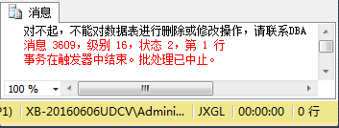
DDL触发器 (2)
例 创建JXGL数据库作用域DDL触发器，当删除或修改一个数据表时，提示禁止该操作，然后回滚删除表操作。
CREATE TRIGGER DDL_TableTrigger
ON DATABASE
FOR DROP_TABLE, ALTER_TABLE
AS
PRINT '对不起，不能对数据表进行删除或修改操作，请联系DBA'
ROLLBACK
--测试删除表
USE JXGL
GO
DROP TABLE SC
执行结果如右图。

Slide 46
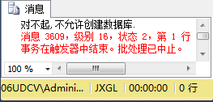
DDL触发器 (3)
例 如果当前服务器上发生任何 CREATE_DATABASE 事件，DDL 触发器将输出消息。
IF EXISTS (SELECT * FROM sys.server_triggers
WHERE name = 'ddl_trig_database')
DROP TRIGGER ddl_trig_database
ON ALL SERVER;
GO
CREATE TRIGGER ddl_trig_database
ON ALL SERVER
FOR CREATE_DATABASE
AS
PRINT '对不起,不允许创建数据库.'
ROLLBACK
--测试创建数据库
CREATE DATABASE TEST

Slide 47
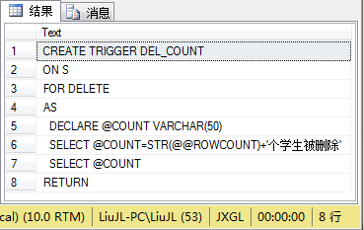
管理触发器 (1)
查看触发器信息
执行系统存储过程sp_helptext来查看创建的触发器的内容；
执行系统存储过程sp_help来查看触发器的名称、拥有者、类型和创建时间，以及触发器中所使用的参数信息等。
sp_helptext <触发器名称>
sp_help <触发器名称>
例8.24 在教学管理数据库中，利用sp_helptext查看触发器DEL_COUNT内容。
USE JXGL
GO
EXEC sp_helptext DEL_COUNT
GO

Slide 48
管理触发器 (2)
修改触发器
ALTER TRIGGER <触发器名>
ON <表名>|<视图名>
FOR|AFTER|INSTEAD OF
[INSERT][,UPDATE][,DELETE]
AS
<T-SQL语句> | <语句块>
例8.25 修改触发器S_I_U，使得对学生表S进行添加或修改操作时，自动给出错误提示信息，并撤销此次操作。
ALTER TRIGGER S_I_U
ON S
INSTEAD OF
INSERT,UPDATE
AS
PRINT '你执行的添加或修改操作无效！'

Slide 49
管理触发器 (3)
删除触发器
DROP TRIGGER <触发器名>
例8.25 在教学管理数据库中，删除S表上的触发器DEL_COUNT。
USE JXGL
GO
DROP TRIGGER DEL_COUNT
GO
注意：删除触发器所在的表时，SQL Server将自动删除与该表相关的触发器。

Slide 50
管理触发器 (4)
禁用与启用触发器
删除了触发器后，它就从当前数据库中消失了。禁用触发器不会删除触发器，该触发器仍然作为对象存在于当前数据库中。
ALTER TABLE <表名>
[ENABLE|DISABLE] TRIGGER
[ALL|<触发器名>[, … n]]
参数说明如下：
ENABLE|DISABLE：指定启用或禁用触发器。
例8.27 在教学管理数据库中，禁用S表上创建的所有触发器。
USE JXGL
GO
ALTER TABLE S
DISABLE TRIGGER ALL
GO

Slide 51
8.4 用户定义函数
+ 用户定义函数概述
+ 创建用户定义函数
+ 管理用户定义函数
7

Slide 52
用户定义函数概述(1)
用户定义函数可以像系统函数一样在查询或存储过程等程序段中使用，也可以像存储过程一样通过EXECUTE 命令来执行。
使用用户定义函数的优点如下：
(1) 将特定的功能封闭在一个用户定义函数中，并存储在数据库中。这个函数只需创建一次，以后便可以在程序中多次调用。
(2) 用户定义函数只需编译一次，以后可以多次重用，从而降低了T-SQL代码的编译开销，从而缩短了执行时间。
(3) 减少网络流量。用户定义函数还可以用在WHERE子句中，在服务器端过滤数据，以减少发送至客户端的数字或行数。

Slide 53
用户定义函数概述(2)
用户定义函数的分类
(1) 标量型函数
标量型函数（scalar functions）返回值是返回子句（RETURNS子句）中定义类型的单个数据值。
(2) 内联表值型函数
内联表值型函数（inline table-valued functions）以表的形式返回一个返回值。
(3) 多语句表值型函数
多语句表值型函数（multi-statement table-valued functions）可以看作标量型和内联表值型函数的结合体。它的返回值是一个表，

Slide 54
用户定义函数概述(3)
创建函数的指导原则：
决定使用的函数类型；
为每个任务创建一个函数，避免创建大函数，完成多任务的函数；
考虑使用函数时的性能影响，通常来说，内联函数比多语句函数性能要好；
考虑和索引组合使用时的影响，对索引列使用函数很可能移除索引列的应用；
避免引发错误，在函数中不允许错误处理。

Slide 55
创建用户定义函数(1)
创建标量值函数
CREATE FUNCTION <函数名>
([@<形参名> <数据类型>[, … n]])
RETURNS <返回值数据类型>
[AS]
BEGIN
<T-SQL语句>|<语句块>
RETURN <返回表达式>
END
在BEGIN…END之间，必须有一条RETURN语句，用于指定返回表达式，即函数的返回值。

Slide 56
用户定义函数概述(2)
例8.28 在教学管理数据库中，定义一个函数S_AVG，当给定一个学生姓名，返回该学生的平均成绩。
USE JXGL
GO
CREATE FUNCTION S_AVG
(@S_NAME CHAR(8))
RETURNS REAL
AS
BEGIN
DECLARE @S_AVERAGE REAL
SELECT @S_AVERAGE=AVG(GRADE)
FROM S JOIN SC ON S.SNO=SC.SNO AND S.SNAME=@S_NAME
RETURN @S_AVERAGE
END
GO

Slide 57
用户定义函数概述(3)
在对象管理器中查看到新建的用户定义函数。其步骤是：
“对象资源管理器”→“数据库”→“JXGL”→“可编程性”→“函数”
调用用户定义函数与调用系统内置函数方法一样，但需要在用户定义函数名前加上“dbo.”前缀，
以表示该函数的所有者。
说明：DBO是每个数据库的默认用户，具有所有者权限，即DBOwner。
例8.29 调用例8.28中定义的函数S_AVG，求得学生“王丽萍”的平均成绩。
USE JXGL
GO
PRINT dbo.S_AVG('王丽萍')
GO

Slide 58
用户定义函数概述(4)
创建内联表值型函数
对于内联表值型函数，没有函数主体，表是单个SELECT 语句的结果集，同时也返回TABLE数据类型。
CREATE FUNCTION <函数名>
([<@形参名> <数据类型>[, … n]])
RETURNS TABLE
[AS]
RETURN(SELECT <查询语句>)
RETURNS TABLE子句说明返回值是一个表。
RETURN子句中的SELECT语句是返回表中的数据。

Slide 59
用户定义函数概述(5)
例8.30 在教学管理数据库中，定义函数S_CNO，当给定一个学生的学号，返回该学生所学的所有课程名。
USE JXGL
GO
CREATE FUNCTION S_CNAME
(@S_NO CHAR(8))
RETURNS TABLE
AS
RETURN(SELECT SNO,CNAME FROM SC JOIN C ON SC.CNO=C.CNO AND SNO=@S_NO)
GO

Slide 60
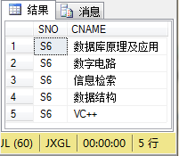
用户定义函数概述(6)
因为内联表值型函数返回的是表变量，所以可以用SELECT语句调用。
例8.31 调用内联表值型函数S_CNAME，求得学号为“S6”的学生选修课的课程名。
USE JXGL
GO
SELECT * FROM S_CNAME('S6')
GO

Slide 61
用户定义函数概述(7)
创建多语句表值型函数
RETURNS指定TABLE作为返回的数据类型。创建多语句表值型函数的语句格式如下：
CREATE FUNCTION <函数名>
([<@形参名> <数据类型>[, … n]])
RETURNS <@返回变量> TABLE(表结构定义)
[AS]
BEGIN
<T-SQL语句>|<语句块>
RETURN
END
RETURNS <@返回变量>：指明该函数的返回局部变量，该变量的数据类型是TABLE。
函数体中必须包括一条不带参数的RETURN语句用于返回表。

Slide 62
用户定义函数概述(8)
例8.32 在教学管理数据库中，定义一个函数S_TABLE，输入一个学生的姓名，返回该姓名的学生成绩表。
CREATE FUNCTION S_TABLE
(@S_NAME CHAR(8))
RETURNS @TB TABLE
( TB_SNO CHAR(9), TB_NAME CHAR(8), TB_CNO CHAR(4), TB_GREAD REAL )
AS
BEGIN
INSERT INTO @TB SELECT S.SNO,SNAME,CNO,GRADE
FROM S JOIN SC ON S.SNO=SC.SNO
WHERE SNAME=@S_NAME
RETURN
END

Slide 63
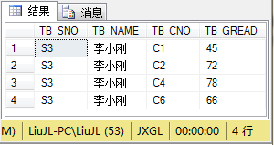
用户定义函数概述(9)
因为多语句表值型函数返回的是表值，所以可以用SELECT语句调用多语句表值型函数。
例8.33 调用例8.32中定义的多语句表值型函数S_TABLE，求得学生“李小刚”的成绩表。
USE JXGL
GO
SELECT * FROM S_TABLE('李小刚')
GO

Slide 64
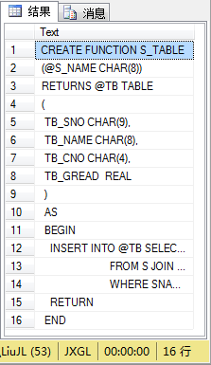
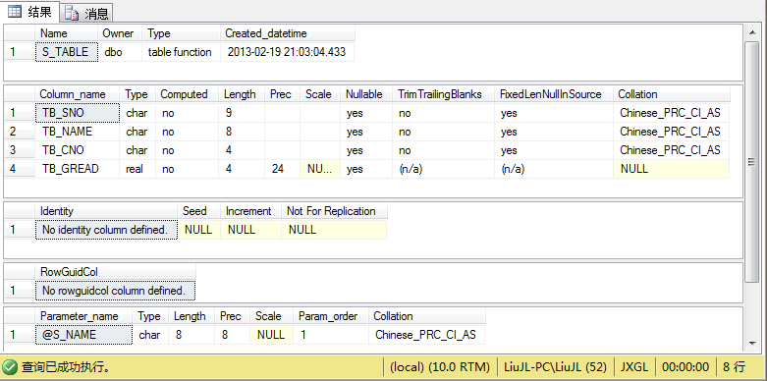
管理用户定义函数 (1)
查看用户定义函数
执行系统存储过程sp_helptext来查看创建的用户定义函数内容；
执行系统存储过程sp_help来查看用户定义函数名称、拥有者、类型和创建时间，以及用户定义函数中所使用的参数信息等。
sp_helptext <用户定义函数名称>
sp_help <用户定义函数名称>
例如： sp_helptext S_TABLE
sp_help S_TABLE

Slide 65
管理用户定义函数 (2)
修改用户定义函数
使用T-SQL修改用户定义函数语句格式如下：
ALTER FUNCTION <用户定义函数名>
([<@形参名> <数据类型>[, … n]])
RETURNS <@返回变量> TABLE(表结构定义)
[AS]
BEGIN
<T-SQL语句>|<语句块>
RETURN
END
删除用户定义函数
DROP FUNCTION <用户定义函数名>

Slide 66
用户定义函数与存储过程比较
存储过程是使用EXEC命令独立调用的，而用户自定义函数是在SQL语句中调用的。
用户和程序使用存储过程去访问数据表，这样能够增强了数据库的安全性。与标准的SQL Server相比，存储程序限制用户行动权限方面更为细化。例如，如果有一个货存数据表，每次卖出一个货物收银员都要对数据表进行更新一次(从货存数据表中把该货品减去一件)。可以给收银员设置权限，允许其使用decrement_ item存储过程，而不是允许他们有任意修改货存数据表的权限。
函数必须始终返回一个值(一个标量值或一个数据表)。而存储过程可以返回一个标量值、一个表值或无需返回值。

Slide 67
表值函数与存储过程的联系
表值函数和存储过程都能实现相似的结果，一些应用程序只能使用表值函数，另外一些只能使用存储过程。
函数
返回结果更容易访问，存储过程得使用输出参数，使用起来更复杂；
可以将表数据返回给一个变量；
不能有数据相关的副作用，即不能修改数据，不能自行动态SQL语句；
多语句表值函数通常有性能问题。
存储过程
可以修改数据；
可以执行动态语句；
可以包含详细的异常处理；
可以返回多结果集。

Slide 68
表值函数与视图的联系
表值函数和视图通常都可以实现相似的结果
视图
能够被几乎所有应用程序使用；
和表非常相似；
可以被更新；
可以使用INSTEAD OF触发器。
表值函数
类似于参数化视图；
通常导致严重的性能问题（多语句表值函数）；
不能纳入到使用的查询中；
只有内联表值函数可以更新。

Slide 69
本次课小结
主要内容
触发器的创建和管理
触发器的创建和管理
用户函数的创建和管理

Slide 70
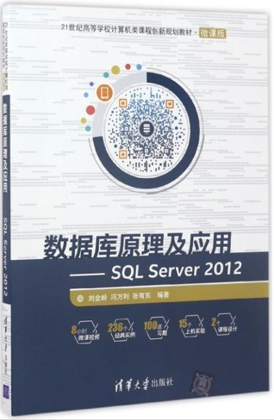
欧美精品PPT赏析
欧美精品PPT赏析
欧美精品PPT赏析
欧美精品PPT赏析
欧美精品PPT赏析
欧美精品PPT赏析
欧美精品PPT赏析
W
欢迎使用微课资源!
欧美精品PPT赏析
欧美精品PPT赏析
欧美精品PPT赏析
欧美精品PPT赏析
欧美精品PPT赏析
欧美精品PPT赏析

